Slide 1
Dp斜率优化
---yZQ

Slide 2
先来讲讲单调队列吧

Slide 3
什么是单调队列
就是维护一个队列,使它满足其中的元素在某种意义下是单调的(比如都是递增的)
其支持在队尾加入元素
支持队尾和队首取出元素

Slide 4
滑动窗口
现在有一堆数字共N个数字（N<=10^6），以及一个大小为k的窗口。现在这个从左边开始向右滑动，每次滑动一个单位，求出每次滑动后窗口中的最大值和最小值。

Slide 5
我们知道这个区间实际上是有规律的移动的,即每次左端点和右段点向右移动一格

Slide 6
可以来模拟一下
例如:
8 3
1 3 -1 -3 5 3 6 7
如果是最大值
1
1 3 当3加入队列时,那么1始终不可能成为最大值.
3
3 -1 -1还是有可能成为最大值的
于是显然,每次就是输出队首元素

Slide 7
于是我们就维护了一个单调递减的队列
但对于一个元素他有可能会’过期’
那么我们需要再开一个队列存储上述队列元素的标号
发现队首元素不在范围内就弹出
因为每个元素最多进队一次,出队一次
所以复杂度:O(n)

Slide 8
就到正题 斜率优化

Slide 9
征途
题目描述
Pine开始了从S地到T地的征途。
从S地到T地的路可以划分成n段，相邻两段路的分界点设有休息站。
Pine计划用m天到达T地。除第m天外，每一天晚上Pine都必须在休息站过夜。所以，一段路必须在同一天中走完。
Pine希望每一天走的路长度尽可能相近，所以他希望每一天走的路的长度的方差尽可能小。
帮助Pine求出最小方差是多少。
设方差是v，可以证明，v*m*m是一个整数。为了避免精度误差，输出结果时输出v*m*m。
输入输出格式
输入格式：
第一行两个数 n、m。
第二行 n 个数，表示 n 段路的长度
输出格式：
一个数，最小方差乘以 m*m 后的值

Slide 10
这道题显然dp

Slide 11




方差:

Slide 12
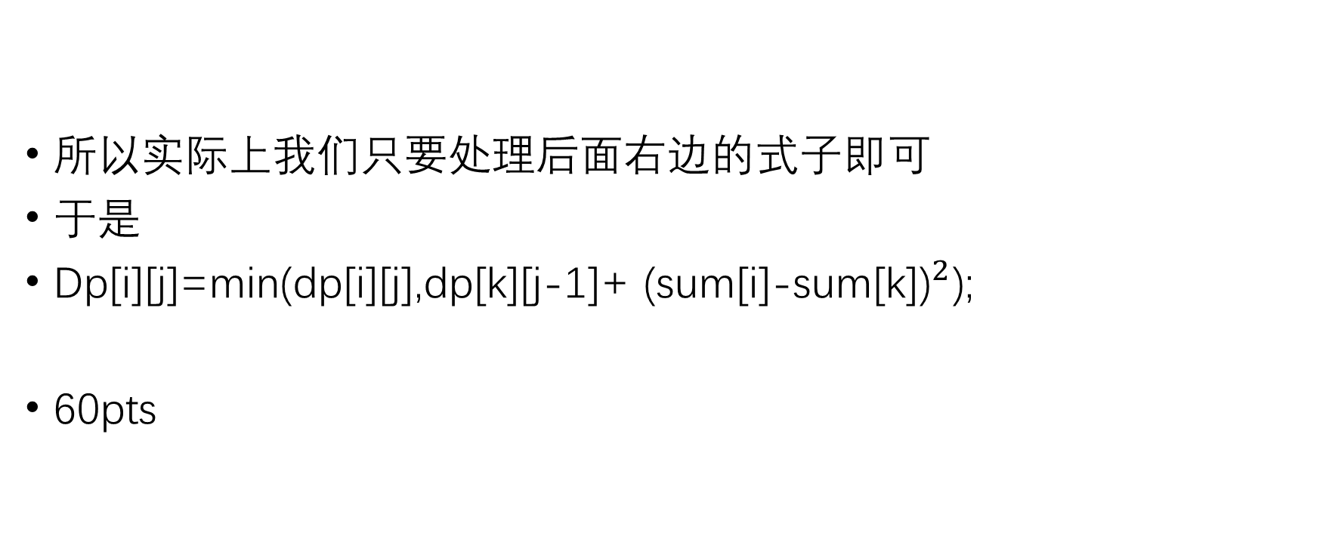
所以实际上我们只要处理后面右边的式子即可
于是
Dp[i][j]=min(dp[i][j],dp[k][j-1]+ ${\text{(}\text{sum}\text{[}\text{i}\text{]−}\text{sum}\text{[}\text{k}\text{])}}^{2}$);
60pts

Slide 13
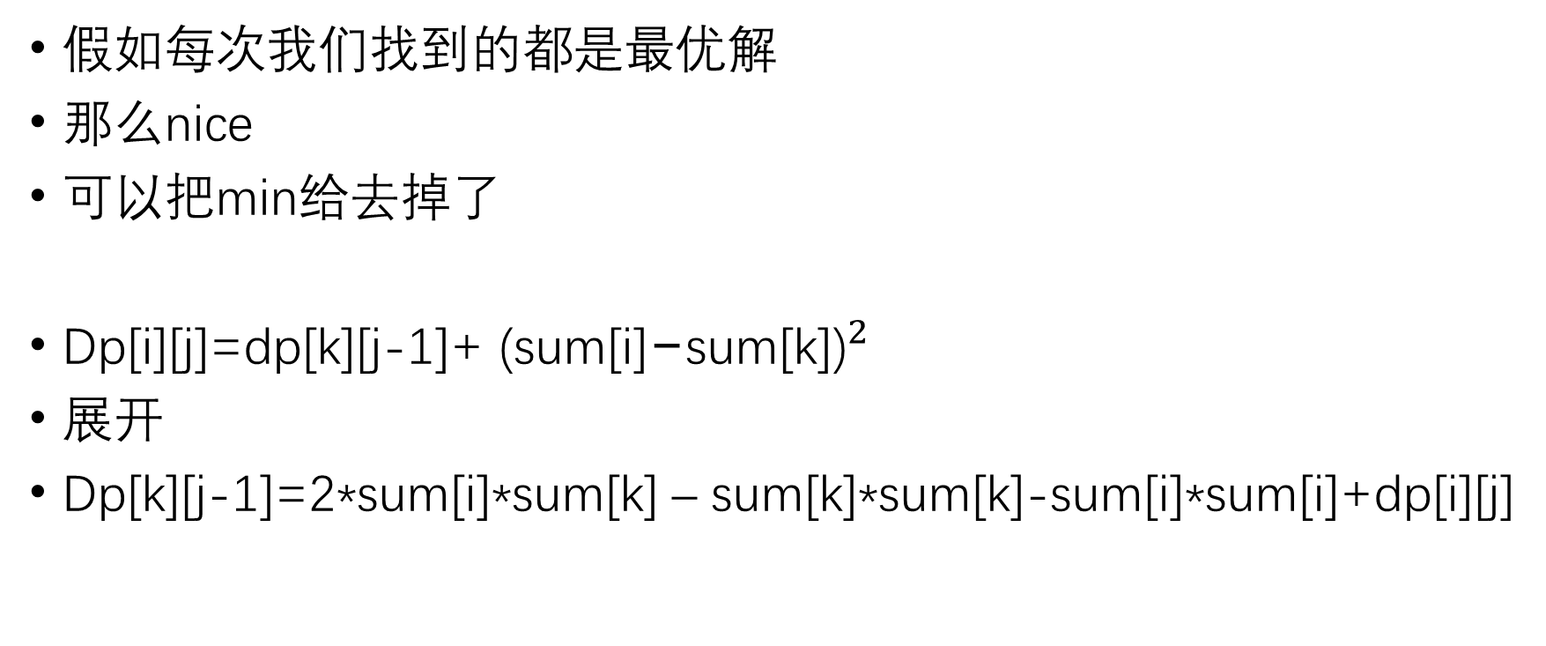
如何优化
假如每次我们找到的都是最优解
那么nice
可以把min给去掉了
Dp[i][j]=dp[k][j-1]+ ${\text{(}\text{sum}\text{[}\text{i}\text{]−}\text{sum}\text{[}\text{k}\text{])}}^{2}$
展开
Dp[k][j-1]=2*sum[i]*sum[k] – sum[k]*sum[k]-sum[i]*sum[i]+dp[i][j]

Slide 14
Dp[k][j-1]+sum[i]*sum[i]+sum[k]*sum[k]=2*sum[i]*sum[k] +dp[i][j]
我们可以进行尝试
把2*(sum[i])看成是一个斜率,那么点(sum[k],dp[k][j-1] +sum[k]*sum[k]+sum[i]*sum[i])就是个决测点
假如直线由下向上移动,最先遇到的就一定是最优决测点

Slide 15
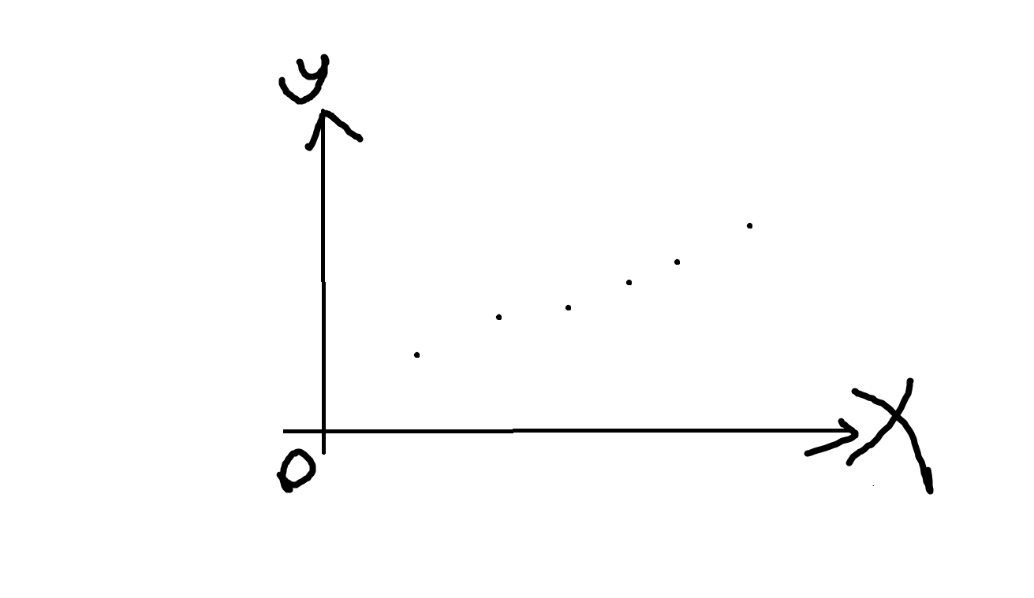
就像这样
梁zz手绘

Slide 16
于是我们可以考虑不可能成为决测点的点,将其删去

Slide 17
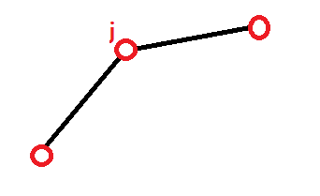
就像这样
显然j这个点是不可能成为一个决策点的

Slide 18
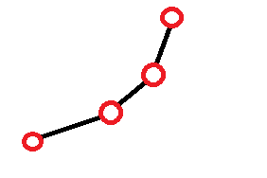
但像这样，每个点都有可能成为一个最优决策点

Slide 19
于是乎
我们可以维护一个单调队列，使其中每两个相邻点所连的直线斜率递增。
我们知道斜率2*sum[i]是递增的
所以说其中直线的斜率小于当前斜率都应该弹出
那么最后这个队列中的队首元素就是一个最优解
那么这个斜率如果不是递增的怎么办呢
那么我们就不要弹出队首元素了，二分找出第一个比它的斜率大的直线

Slide 20
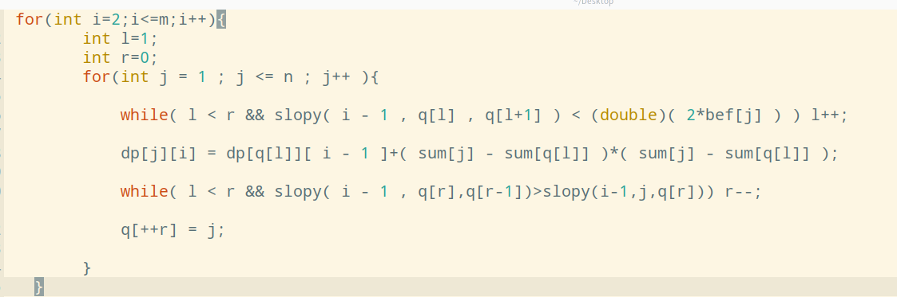
上一波代码

Slide 21
End

